Slide 1
«Годичный круг. Весна -Масленица.»
Презентация к внеклассному мероприятию для учащихся 5-9 классов по предмету Истоки.
Подготовила учитель истоков Соколова Елена Александровна
МКОУ Текунская ООШ Кадыйского муниципального района Костромской области .

Slide 2
Весна
Весеннее пробуждение природы всех волнует и радует. Воздух становится тёплым, влажным, слегка дрожащим. Он наполнен особыми весенними запахами. Появляются проталины, а затем на угорах впервые обнажается земля. Шумные стаи воробьёв купаются в весенних лужах. Гомон перелётных птиц слышен на лесных опушках.

Slide 3
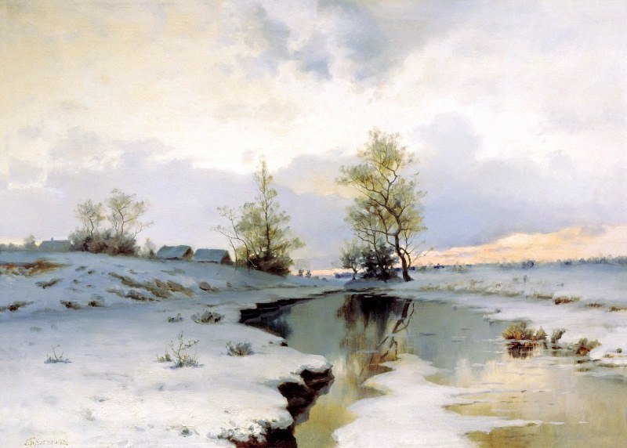
До xv в.годичный круг времени начинался весной. При этом день начала нового года приходился на разные дни: конец февраля,начало марта.

Slide 4
Название каждого месяца напоминало о сезонных циклах природы:
-позимье (март)
Мартовский год начинается с возрождения земной природы.
Он воспроизводит сезонные ритмы природы и труда.
Его образ- это образ просыпающейся, расцветающей, плодоносящей и кормящей Матери-Земли.

Slide 5
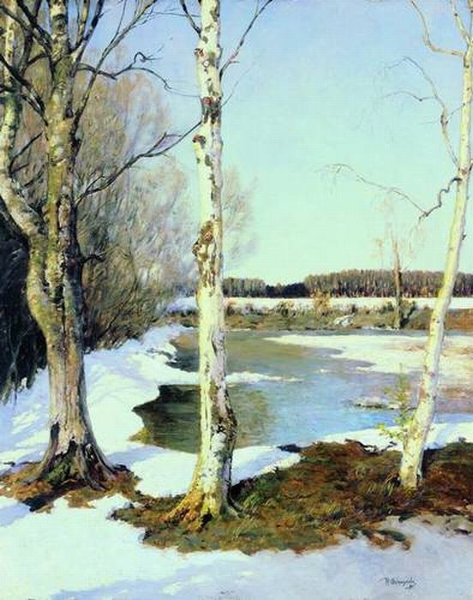
Алексей Плещеев
Уж тает снег, бегут ручьи,
В окно повеяло весною…
Засвищут скоро соловьи,
И лес оденется листвою!
Чиста небесная лазурь,
Теплей и ярче солнце стало,
Пора метелей злых и бурь
Опять надолго миновала…
Остроухов И.С.
«Ранняя весна»

Slide 6
Начало весны сопровождается празднованием масленой недели- Масленицы.Это подвижный праздник.
Во времена седой старины, ещё до введения на Руси сентябрьского года, Масленица была праздником Нового года. И не удивительно. Поворот к весеннему теплу, признаки возрождения природы ,яркое солнце – всё это воспринималось нашими предками как начало нового годичного круга. Масленица отмечена прежде всего земными радостями: вся неделя заполнена весельем, катанием с гор, хождением в гости, ездой наперегонки, обильной едой. Веселятся и приговаривают: «Не житьё, а Масленица».

Slide 7
Масленица
Маслена. Масленая(ж.р)-
Масленая неделя,Сырная,неделя до Великого поста; её чествуют:весёлою,широкою,разгульною,честною;пекут блины; катанье с гор и на лошадях и потехи разного рода.
(из толкового словаря В.И.Даля)
Понедельник - встреча,
Вторник - заигрыши,
Среда - лакомка,
Четверг - широкий четверг,
Пятница - тёщины вечорки,
Суббота - золовкины посиделки,
Воскресение- проводы, прощанье, целовник или прощёный день.
«Не всё коту масленица, будет и Великий пост-не всё в избытке жить».
«Масленица объедуха, деньгам приберуха.»

Slide 8
Отрывок из произведения И.Шмелёва «Лето Господне»
Глава «Масленица»
«Масленица... Я и теперь еще чувствую это слово, как чувствовал его в детстве: яркие пятна, звоны - вызывает оно во мне; пылающие печи, синеватые волны чада в довольном гуле набравшегося люда, ухабистую снежную дорогу, уже замаслившуюся на солнце, с ныряющими по ней веселыми санями, с веселыми конями в розанах, в колокольцах и бубенцах, с игривыми переборами гармоньи. Или с детства осталось во мне чудесное, непохожее ни на что другое, в ярких цветах и позолоте, что весело называлось - "масленица"? Она стояла на высоком прилавке в банях. На большом круглом прянике, - на блине? - от которого пахло медом - и клеем пахло! - с золочеными горками по краю, с дремучим лесом, где торчали на колышках медведи, волки и зайчики, - поднимались чудесные пышные цветы, похожие на розы, и все это блистало, обвитое золотою канителью..»

Slide 9
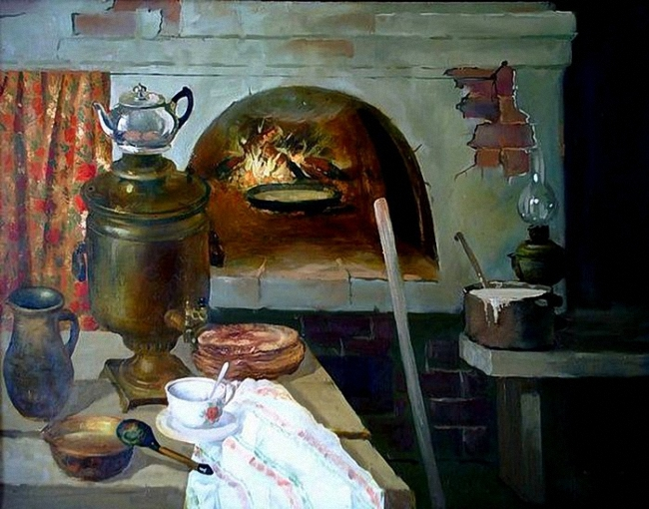
Понедельник-встреча.
Хозяйки пекли, варили и жарили угощенья для семьи и родных.
(Чалов Михаил Николаевич «Масленица)

Slide 10
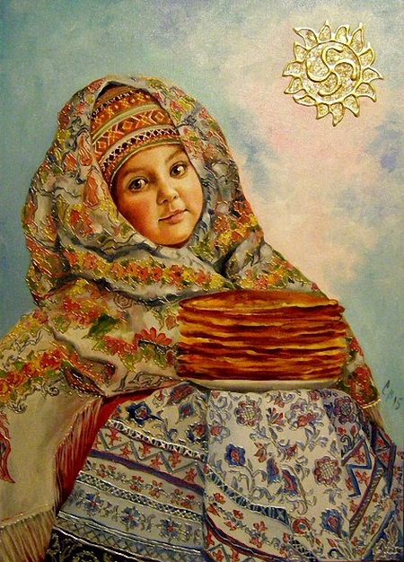
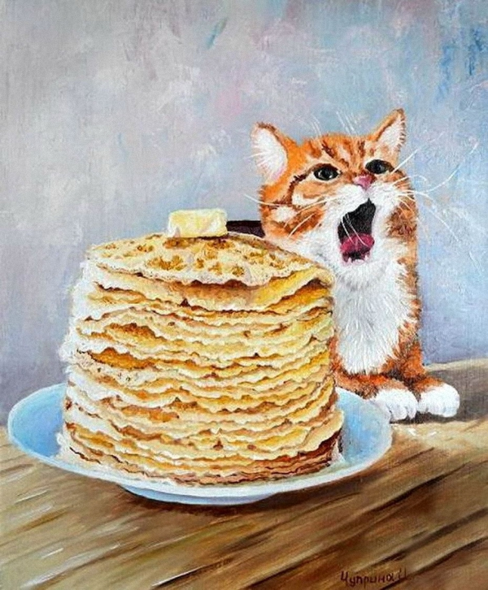
Т. Тополь
Скок-поскок блин-блинок,
Блин-блинок — румяный бок,
Свежий и приятный,
Вкусный, ароматный!
Испечен блинок на славу,
Всем он нравится по праву,
Честь блину, блину хвала,
Блин — "изюминка" стола!
Все отведать блин хотят,
Стар и млад его едят,
Блин-блинок отличный,
Сытный, масленичный!
Никого не слушайте —
Вы блиночки кушайте,
Ешьте вволю, не стесняйтесь,
Угощайтесь, наслаждайтесь!
Масленица всех нас с вами
Всласть попотчует блинами!

Slide 11
Отгадай загадку
Праздник мой Форму круглую имеет,
Лишь раз в году,
На недельку к вам приду. Желтый цвет ему присущ
Радость всем я принесу В Масленицу руки греет,
И блинами угощу. Очень сладок он на вкус.
Символ зимушки-зимы Без него не обойтись,
Сжечь сегодня мы должны. Чтоб блины все удались,
Руки, ноги, голова, Тесто прежде чем месить,
Но не жалко нам тебя. Его нужно прикупить,
Догорай скорей дотла, Сей продукт дает корова,
К нам тогда придет весна. Он на солнышке блестит.
Улучшает вкус он блинный, В холодильнике лежит.
Кто играет на дуде На шесте стою,
Целый день, Свысока гляжу,
Кто и пляшет, и поёт, Тело, руки, голова
Веселит вовсю народ? Всё из соломы у меня.
Ох, мальчишечка неплох, Обрядили, принесли,
А зовётся – … . С песнями меня сожгли.

Slide 12
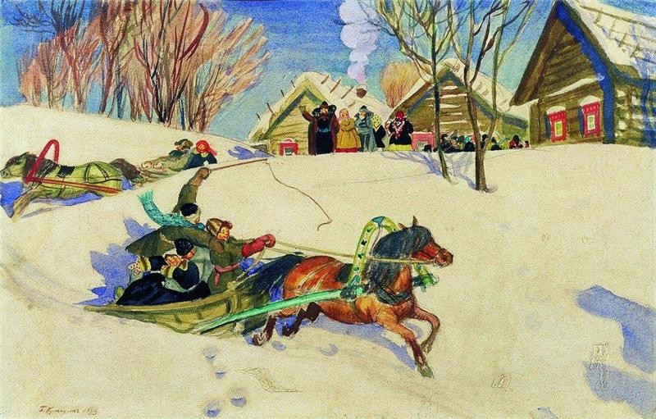
Вторник- заигрыш
Парни и девушки начинали катанье с гор.
(Кустодиев «Масленица»)

Slide 13
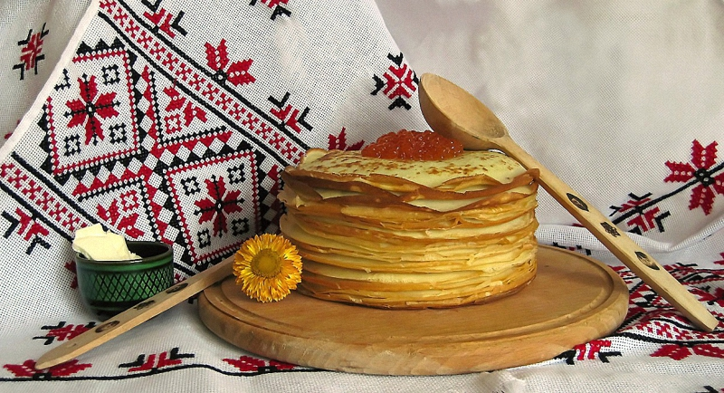
Среда-лакомка,разгул,перелом.
Тёщи приглашали зятьёв в гости и угощали всех на славу.
А. Алиева
А у нас блины с картошкой,
а у нас блины с морошкой,
со сметанкой и с вареньем -
это просто объеденье!
Блинчик в ротик отправляем,
сладким чаем запиваем.
Всю неделю мы должны
есть румяные блины!
А ещё нам бабушки
испекут оладушки!

Slide 14
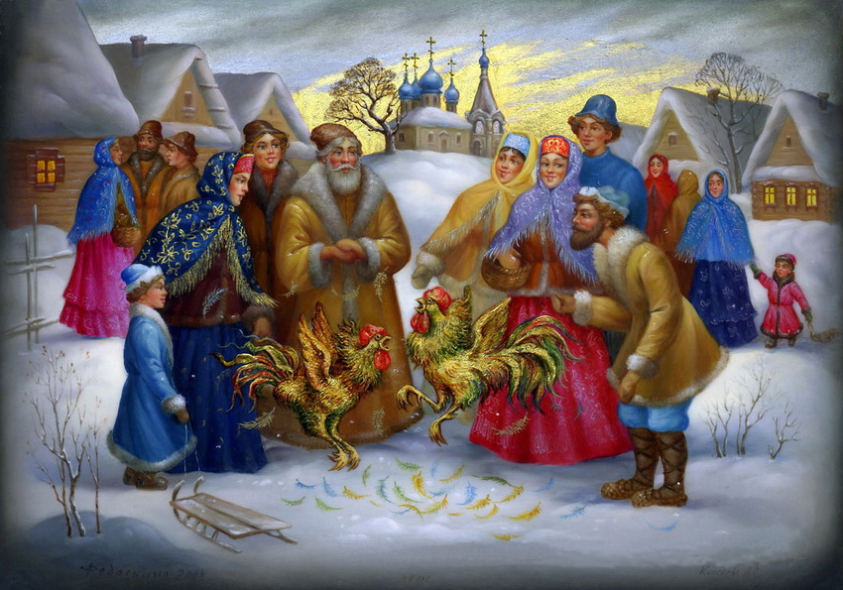
Четверг-широкий

Slide 15
Игра
«Ручеёк»
Эта народная игра известна ещё нашим прабабушкам, и дошла она до нас почти такой, как в нее играли в то время. Красивая, плавная, она словно льётся ручейком. Здесь не надо показывать свою силу и ловкость. Она играется на эмоциях и создаёт приятное настроение. Все встают парами друг за другом, глядя в одну сторону. Сцепленные руки поднимают высоко над головой и образуют арку. Кому не досталось пары, проходит по живому коридору от последней пары и ищет себе партнёра. Берёт его/её за руку, и они вместе проходят к началу коридора. Встают впереди и тоже поднимают руки. Оставшийся без пары проделывает тоже самое, что и первый игрок. Так постепенно «ручеёк» передвигается вперёд.
Молодые люди и девушки особенно любили эту игру. Ведь она дает возможность прикоснуться к любимому человеку, побыть рядом.

Slide 16
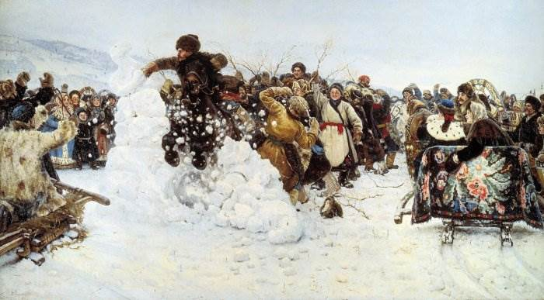
Пятница – тёщины вечера
(В.И.Суриков «Взятие снежного городка»)

Slide 17
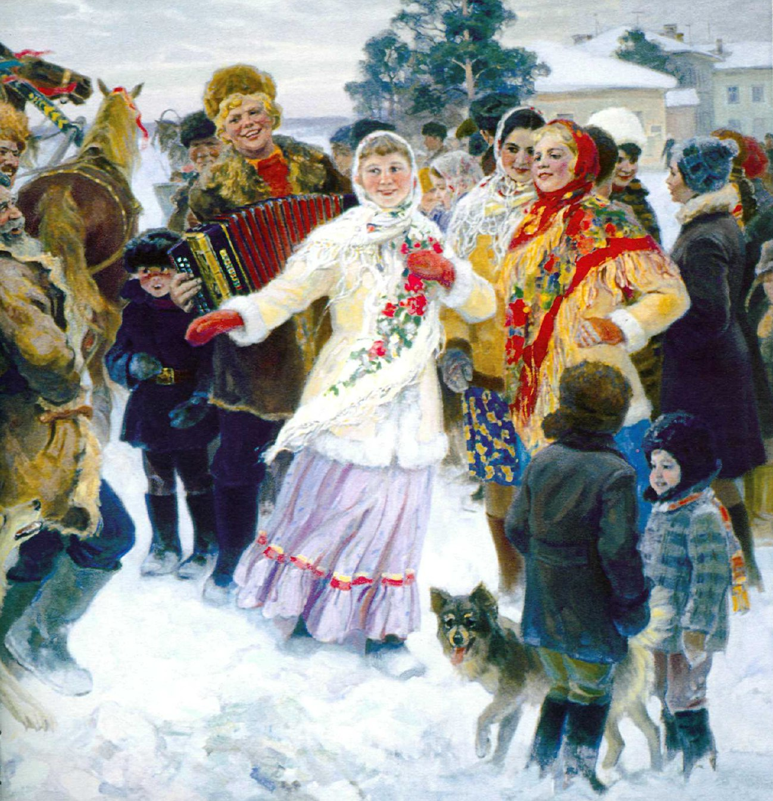
Суббота- золовкины посиделки

Slide 18
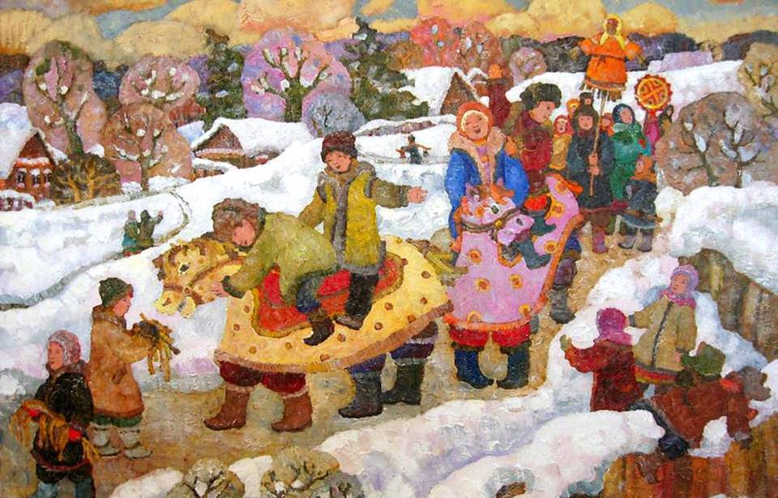
Назови символы Масленицы

Slide 19
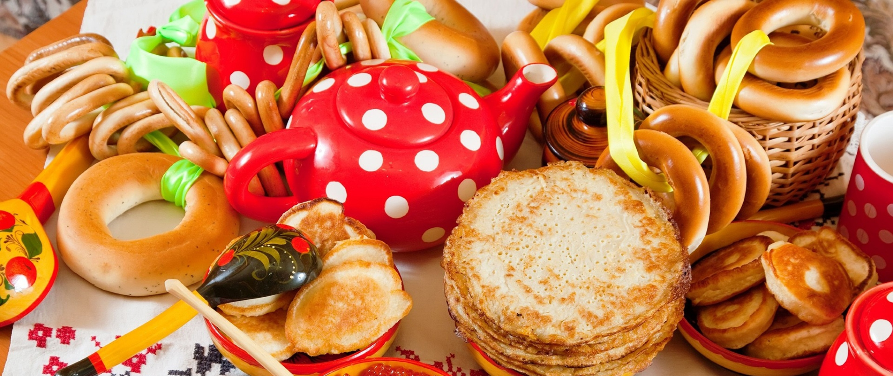
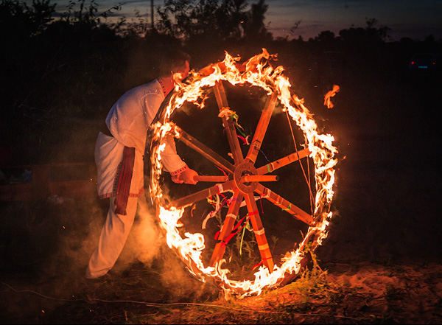
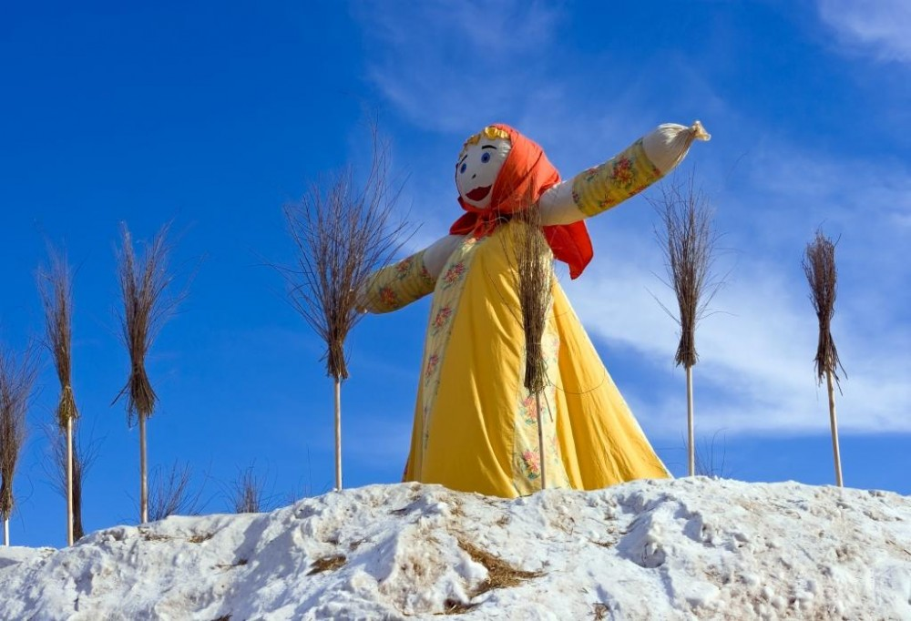
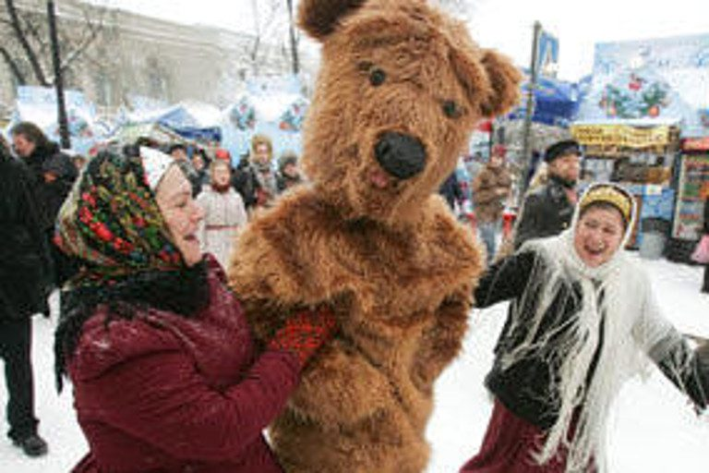
Символы Масленицы

Slide 20
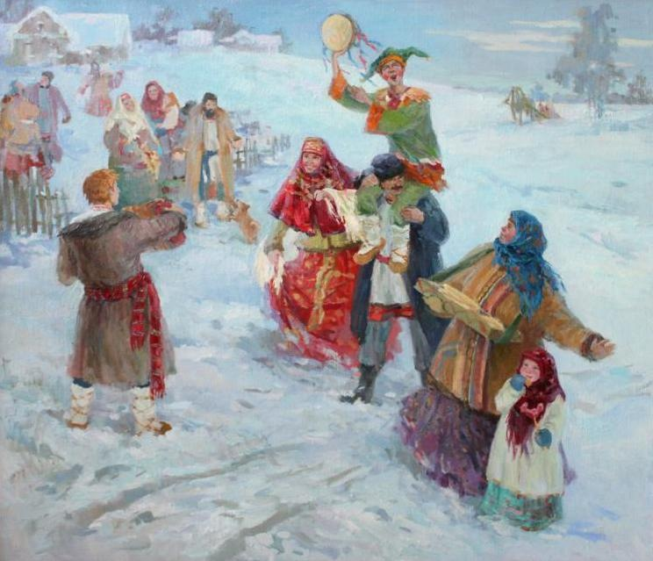
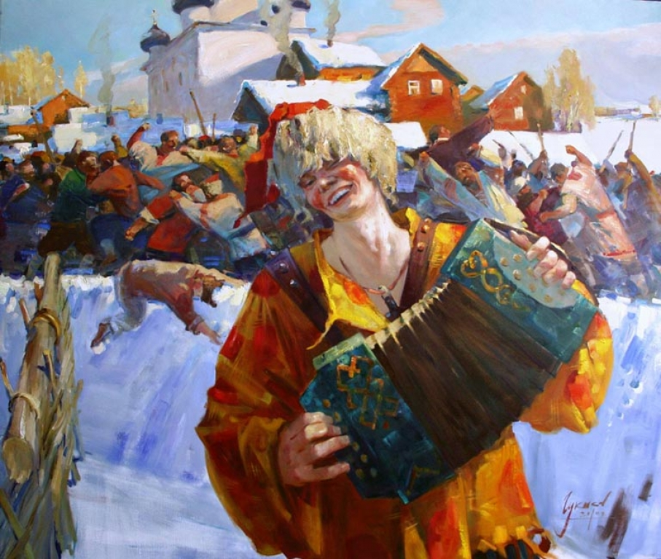
Масленица- это образ ликования весны земной, природной.

Slide 21
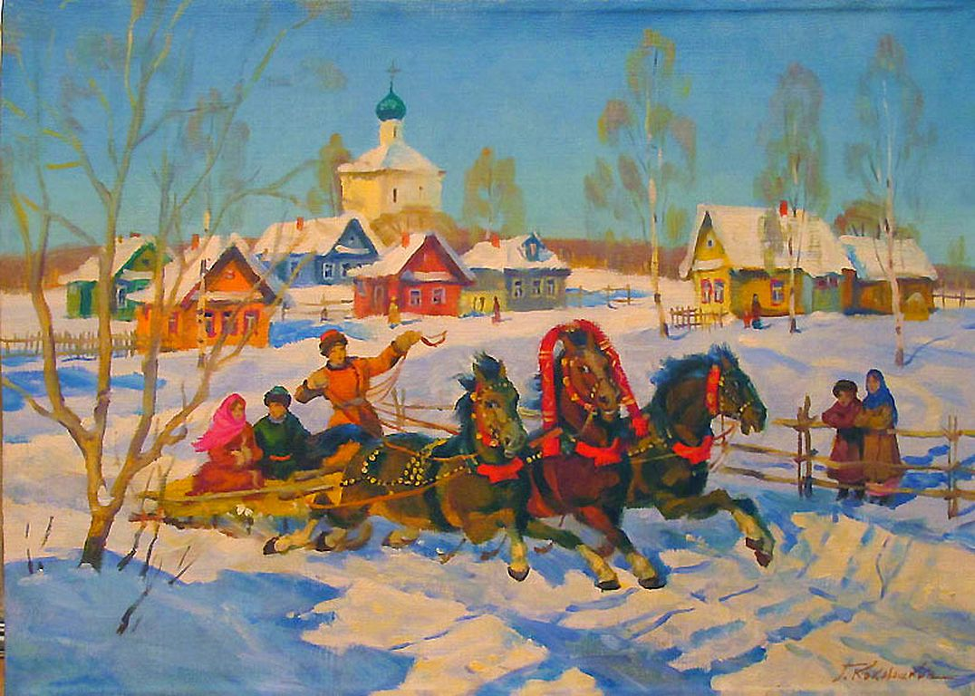
Радостью и праздником наполнен каждый день Масленицы.

Slide 22
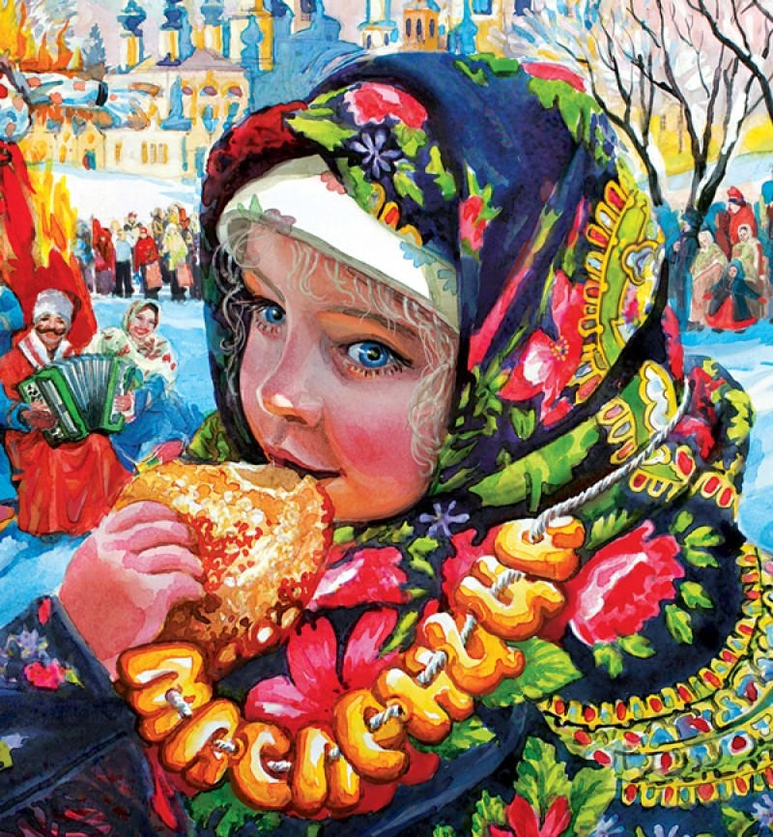
Блинчики символизировали солнечный диск и наполняли человека теплом ,придавали сил .Их выпекали на протяжении всей масленичной недели

Slide 23
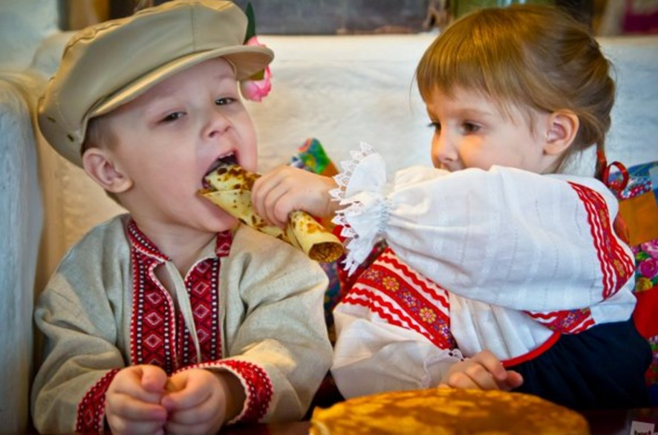
Рецепт блина счастья:
-возьми пригоршню хорошего настроения,
-добавь улыбку,
-поймай солнечный лучик и мамину улыбку,
-позови друзей,
-накрой стол.
Приятного аппетита

Slide 24
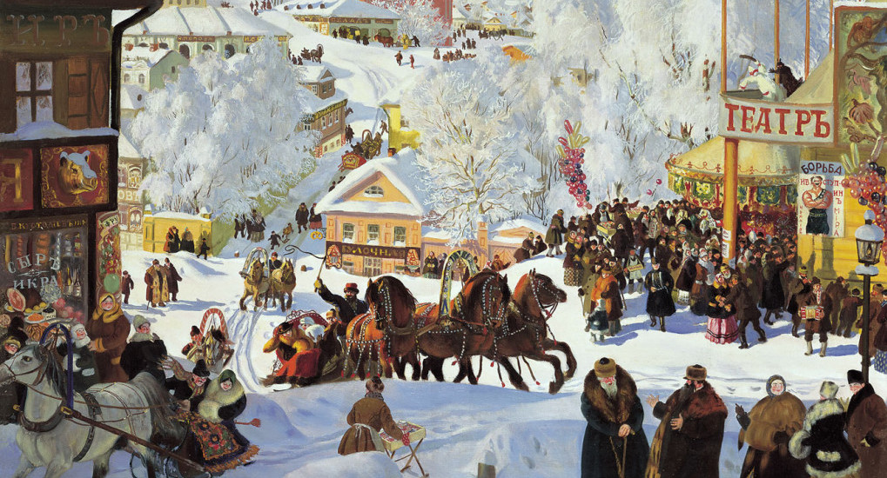
Воскресенье- прощёный день,проводы
(Б.Кустодиев Масленица»)

Slide 25
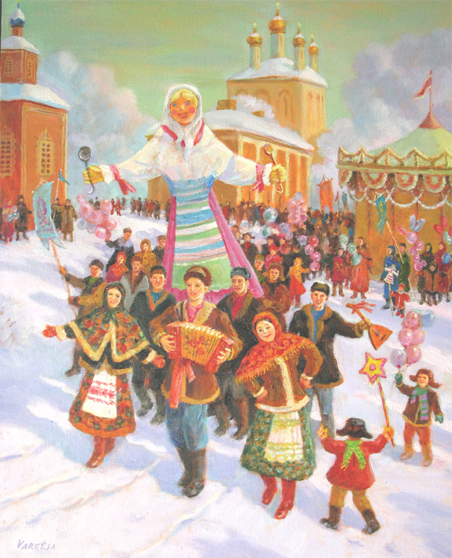
Прощались с Масленицей

Slide 26
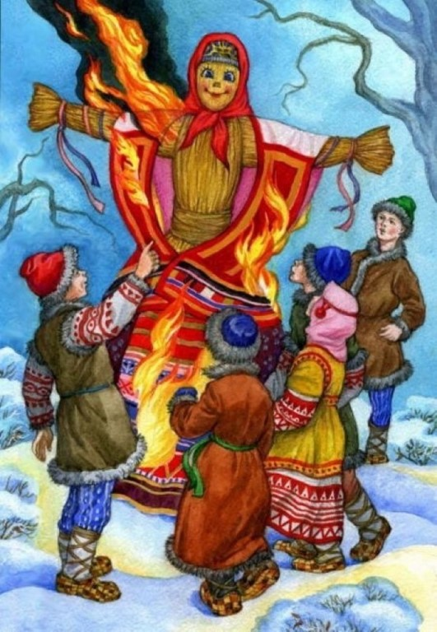
Обряд сжигания чучела Масленицы символизировал проводы «отжившей зимы».

Slide 27
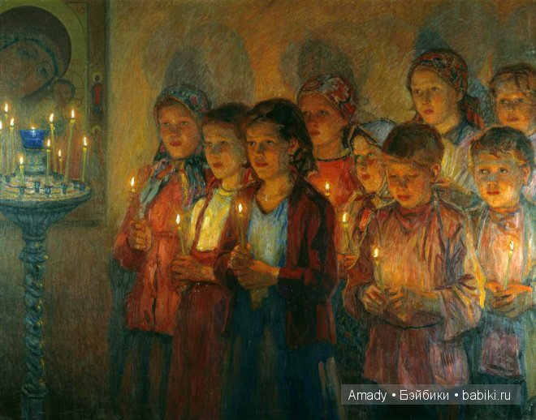
В прощёный день просили прощения друг у друга за причинённые обиды. С понедельника начинается Великий пост.

Slide 28

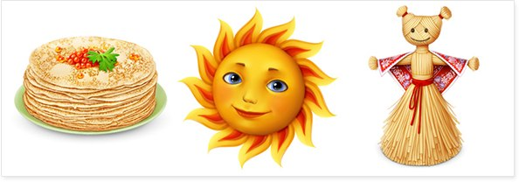
Творческое задание:
Нарисуй открытку и поздравь своих родных с праздником Масленицы.

Slide 29


Slide 30
Радостной и сытной Вам Масленицы.
Благодарю за внимание

Slide 31
Литература
Из школьной библиотеки МКОУ Текунская ООШ
-Учебник «Истоки» автор А.В.Камкин («Год и годичный круг» стр.125-127).
- В.И. Даль Иллюстрированный толковый словарь русского языка (Москва АСТ Астрель Хранитель 2006г. Стр.139).
И. Шмелёв «Лето Господне» отрывки из главы «Масленица».
Стихи русских поэтов «Чиста небесная лазурь» …Издательство «Белый город».(стр.207)
Интернет-ресурсы: https://irinazaytseva.ru/zagadki-pro-
maslenicu.html
https://irinazaytseva.ru/igry-na-maslenicu.html
Картины художников:
Остроухов И.С. «Ранняя весна»
Суриков В.И. «Взятие снежного городка»
Кустодиев Борис «Масленица»
Чалов Михаил Николаевич «Масленица»

